Slide 1
A biofizika fizikai alapjai
1. előadás
A biofizikai törvények megértéséhez szükséges minimális matematika.
Fizikai mennyiségek és mértékegységeik.
2021.szept.06.
Zolcsák Ádám

Slide 2

Előadások helyszíne és időpontjai:
Hétfő: 18:40-20:10 Békésy György terem
Csütörtök: 17:05-18:35 Hevesy György terem
Források:
Előadások jegyzetei
Tölgyesi: Fizikai alapismeretek (a honlapon elérhető)
Intézeti honlapja (http://biofiz.semmelweis.hu/)

Slide 3
Számok normál alakja
M × 10^{n}
M= mantissza 1≤ M < 10
n= egész szám megadja 10-nek hanyadik hatványát vesszük

Slide 4


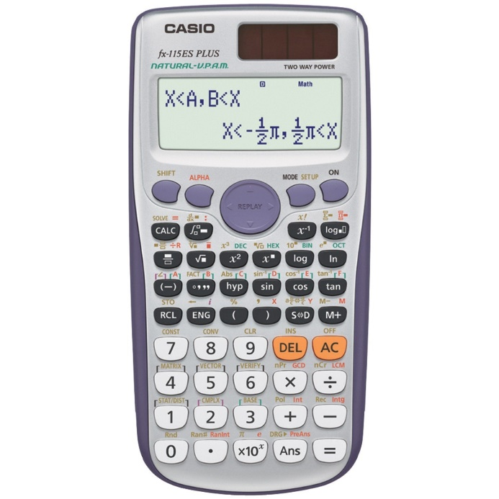
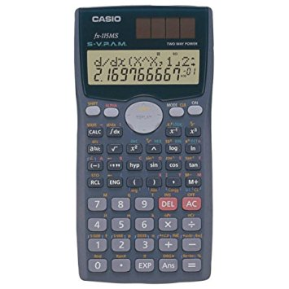
Számok normál alakja
M × 10^{n}
M= mantissza 1≤ M < 10
n= egész szám megadja 10-nek hanyadik hatványát vesszük

Slide 5

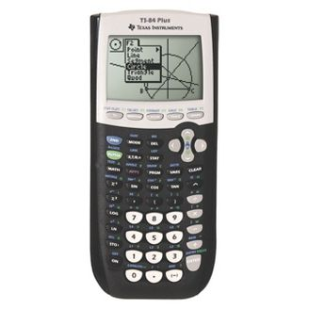

Számok normál alakja
M × 10^{n}
M= mantissza 1≤ M < 10
n= egész szám megadja 10-nek hanyadik hatványát vesszük

Slide 6

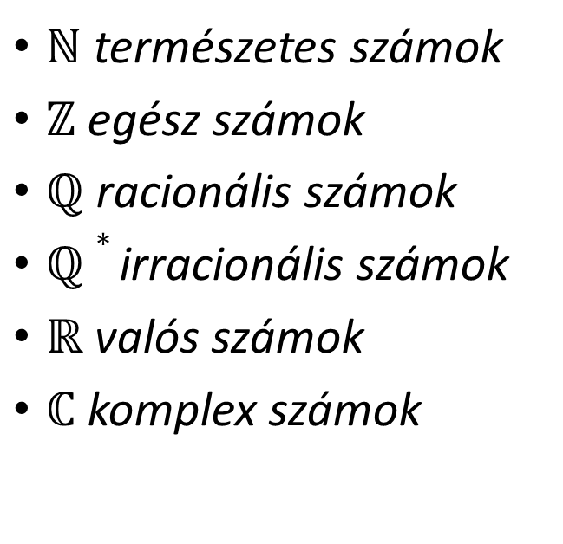




Számhalmazok
$$ℂ$$
$ℕ$ természetes számok
$ℤ$ egész számok
$ℚ$ racionális számok
$ℚ∗$ irracionális számok
$ℝ$ valós számok
$ℂ$ komplex számok
$$ℝ$$
$$ℚ$$
$$ℤ$$
$$ℕ$$

Slide 7
Függvények
Értelmezési tartomány D_{f}
(változó lehetséges értékei)
Értékkészlet R_{f} (lehetséges értékei a függvénynek)
FÜGGETLEN VÁLTOZÓ
INPUT
x
hozzárendelés
x | f(x) or y
1 | Piros
2 | Narancs
3 | Zöld
4 | kék
1
FÜGGVÉNY f::
2
3
4
f(x) y
Függő változó
OUTPUT
Notes:
A függvény parciális leképzés
A metameatika egy olyan absztrakt fogalma mely a geometriai leképzések, elemi algebrai műveletek, folytonosan változó mennyiségek és hasonló bemeneti értékekből egyetelen kimeneti értéket produkáló fogalmak általános leírására szolgál.
A függvény a H halmaz minden egyes x eleméhez egyetlen y kimeneteli értéket rendel hozzá.
Adott a hozzárendelési szabály utasítás amely megadja, hogy a változő lehetséges értékeihez milyen függvényértékek tartoznak
A lehetséges függvényértékek halmazát nevezzük a függvény értékkészletének Rf
Értelmezési tartomány : x eleme A halmaznak amire létezik y eleme B halmaznak y=f(x)
Értékkészlet Rf:= yeB amire kétezik xeDf f(x)=y
A,B nem üreshalmazok esetén f:A>B hozzárendelés függvény ha minden x,y eleme A f(X)=f(y)> x nemegynelő y
Az A legalbbb egy eleméhez hozzárendelünk egy B beli elemet.

Slide 8
Függvények
A függvény: egy egyértelmű hozzárendelés ahol minden az értelmezési tartomány minden egyes eleméhez egy elemet rendelünk az értékkészletből
Értelmezési tartomány ( D_{f}): A H alaphalmaznak azt a részhalmazát amelyhez a képhalmaznak valamely eleme hozzá lett rendelve a függvény értelmezési tarományának nevezzük és D_{f}-fel jelöljük
Értékkészlet ( R_{f}): A képhalmaz a függvény helyettesítési értékeit tartalmazó részét a függvény értékkészletének nevezzük és R_{f}-fel jelöljük
Notes:
Értelmezési tartomány: a függvény bemeneti értéke x szel szoktuk jelölni független változó
Értékkészlet: a függvény kimenő értéke y nal szoktuk jelölni Függő változó
A függvény egy olyan hozzárendelés amely egyetlen értéket rendel az értelmezési tartományból az értékkészlethez---- egy x értékhez egy y érték tartozhat csak.

Slide 9
Összetett függvények
_{Dg}
_{f}
R_{g}
D_{f○g}
R_{f○g}
g
D_{f}
R_{f}
Notes:
Az f: A→B és g: B → C függvények összetételén (kompozícióján) azt a h: A → C függvényt értjük, amelyre D_{h}={x∈ D_{f} és f(x)∈ Dg}, továbbá h(x)=g(f(x)) teljesül minden x ∈ D_{h} esetén.
A h(x)=g(f(x)) esetén a g függvényt külső, az f függvényt belső függvénynek nevezzük.
Összetett függvények jelölése: h=g○f : h(x)=(g○f)=g(f(x))

Slide 10
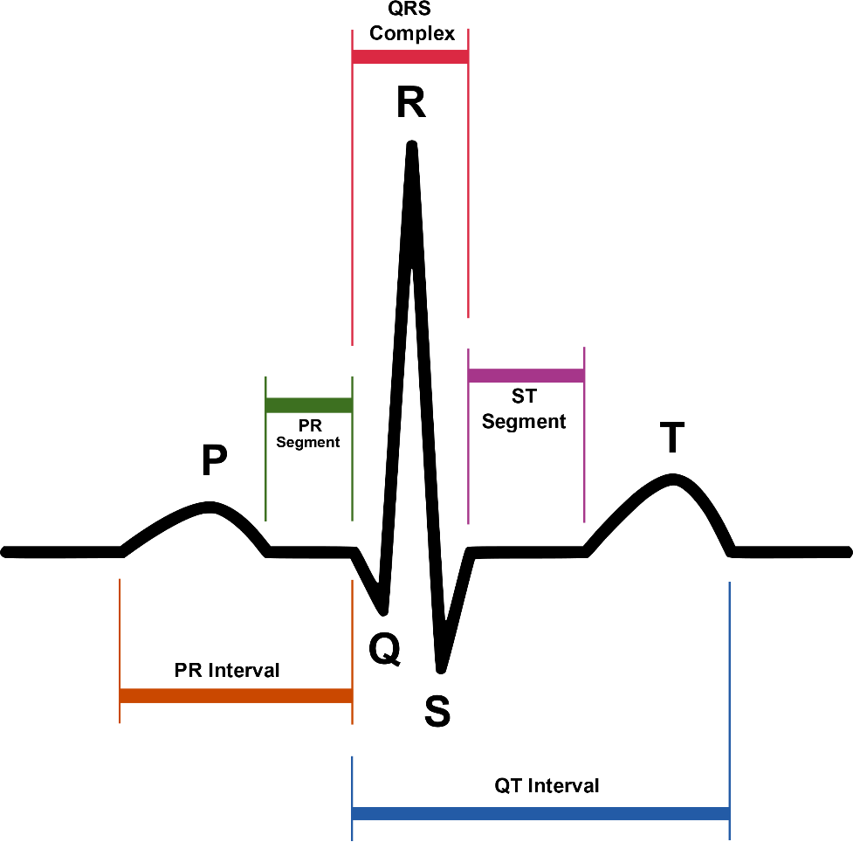
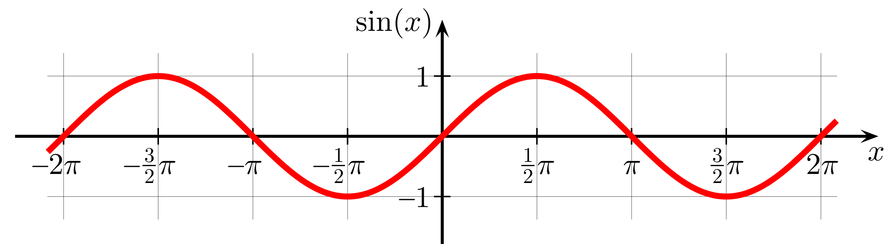
Függvények periodicitása
A függvény periodikus ha létezik egy olyan szám amelyet ha hozzáadunk az értékkészlet eleméhez a függvény ugyan azt a számot rendeli hozzá.
Notes:
Az f függvény PERIODIKUS, és peiódusának nevezzük azt a legkisebb p> valós számot, amelyre teljesül a következő két feltétel: minden x eleme Df esetén (x+p)eleme Dfnek és minden x eleme Df-re f(x+p)= f(x)

Slide 11
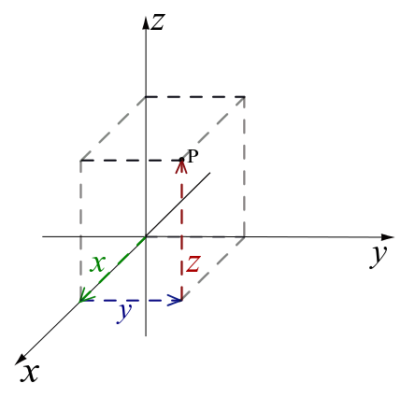
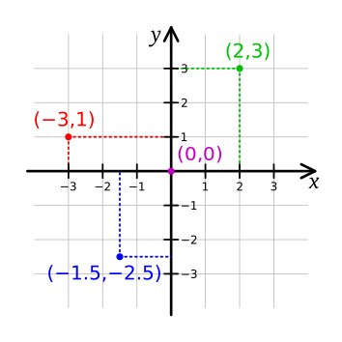
Koordináta rendszer
2D
3D
Notes:
A derékszögű koordináta rendszer megalkotása Descartes nevéhez fűzödik.
A matematikának nagyon hasznos eszköze segítségével a geometria problémák könnyen alakíthatóak át algebrai problémákká és fordítva.
A koordináta-rendszer egy tér (vagy sík, egyenes, görbe, felület stb.) pontjait bizonyos alapelemekhez (bázisokhoz) viszonyítva egyértelműen meghatározó rendszer. Egy pont helyzetét a koordináta-rendszerben számokkal (koordinátákkal) adhatjuk meg

Slide 12
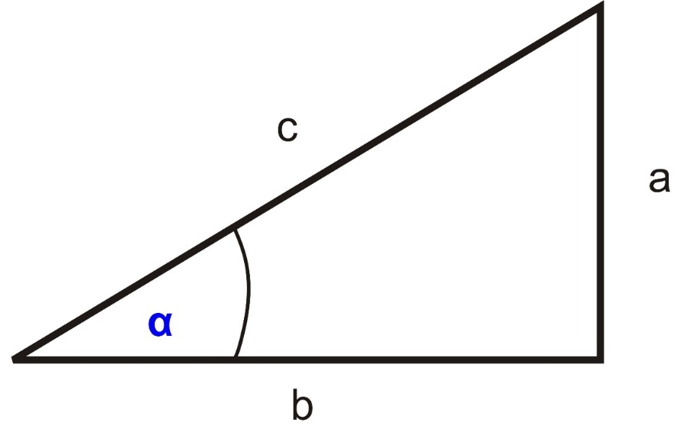
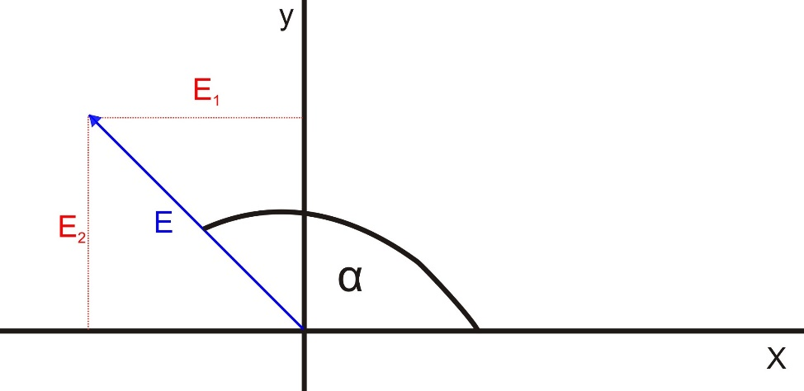
Trigonometrikus függvények
sin(α)=a/c
cos(α)=b/c
tg(α)=tan(α)=a/b
ctg(α)=b/a
átfogó
szöggel szemközti befogó
szög melletti befogó
E alfa irányszögű egységvektor
sin(α)=E₂
cos(α)=E₁
tg(α)=E₂/E₁
Notes:
Szöggel szemben sinusz
Szög mellett cosinusz
Tangens két befogó aránya

Slide 13
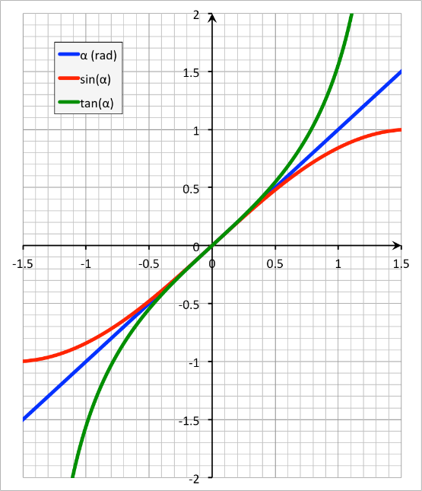
Trigonometrikus függvények
sin(α)=a/c
cos(α)=b/c
tg(α)=tan(α)=a/b
ctg(α)=b/a
átfogó
szöggel szemközti befogó
kis szögek esetén (<10֯≈0.2 rad)
sin(α) ≈ α[rad] ≈tan(α)
szög melletti befogó
E alfa irányszögű egységvektor
sin(α)=E₂
cos(α)=E₁
tg(α)=E₂/E₁
szög(°) | radián(rad) | sin(α) | tan(α)
1 | 0,01745 | 0,01745 | 0,01745
2 | 0,03491 | 0,03490 | 0,03492
3 | 0,05236 | 0,05233 | 0,05241
4 | 0,06981 | 0,06976 | 0,06993
5 | 0,08727 | 0,08716 | 0,08749
10 | 0,1745 | 0,1736 | 0,1763

Slide 14
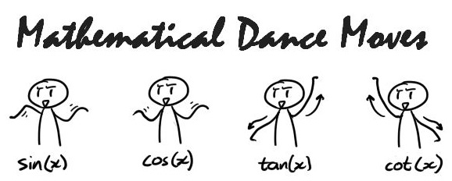
Trigonometrikus függvények
átfogó
szöggel szemközti befogó
kis szögek esetén (<10֯≈0.2 rad)
sin(α) ≈ α[rad] ≈tan(α)
szög melletti befogó
E alfa irányszögű egységvektor
sin(α)=E₂
cos(α)=E₁
tg(α)=E₂/E₁
szög(°) | radián(rad) | sin(α) | tan(α)
1 | 0,01745 | 0,01745 | 0,01745
2 | 0,03491 | 0,03490 | 0,03492
3 | 0,05236 | 0,05233 | 0,05241
4 | 0,06981 | 0,06976 | 0,06993
5 | 0,08727 | 0,08716 | 0,08749
10 | 0,1745 | 0,1736 | 0,1763

Slide 15
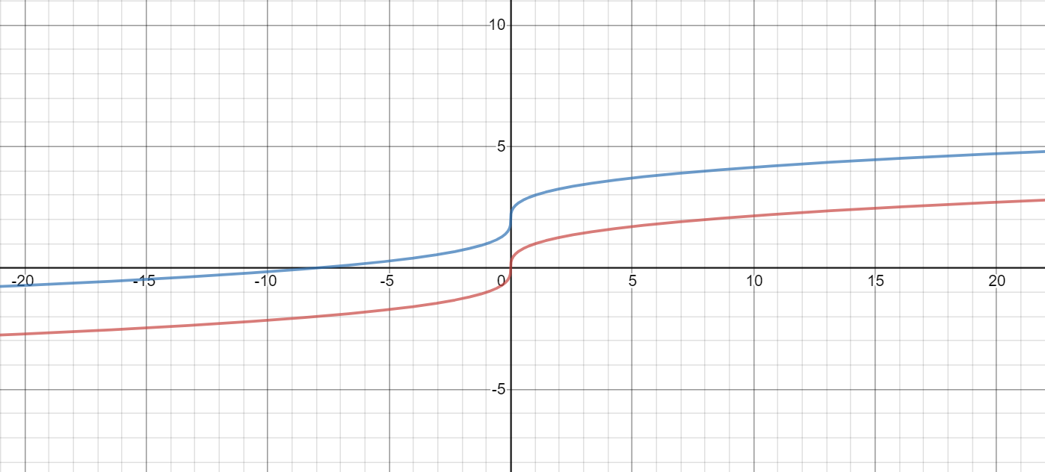
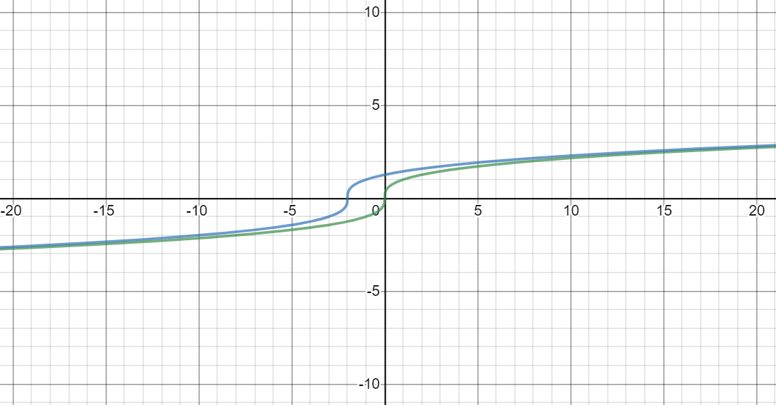
Függvények transzormálása
Horizontális eltolás
Vertikális eltolás
Notes:
Vertikális eltolás:
A függvényünket eltoljuk vertikálisan. A függvény bemenő értékétől függetlenül mindig ugyan azt a konstanst adjuk hozzá a függvény értékéhez.
G(x)= f( x) + k
Horizontális eltolás:
Ilyenkor a függvény bemenő értékéhez adunk egy konstans tagot.
G(x) = f(x+h) h a konstans tag h POZITÍV a függvény balra tolódik
H NEGATÍV a függvény jobbra tolódik

Slide 16
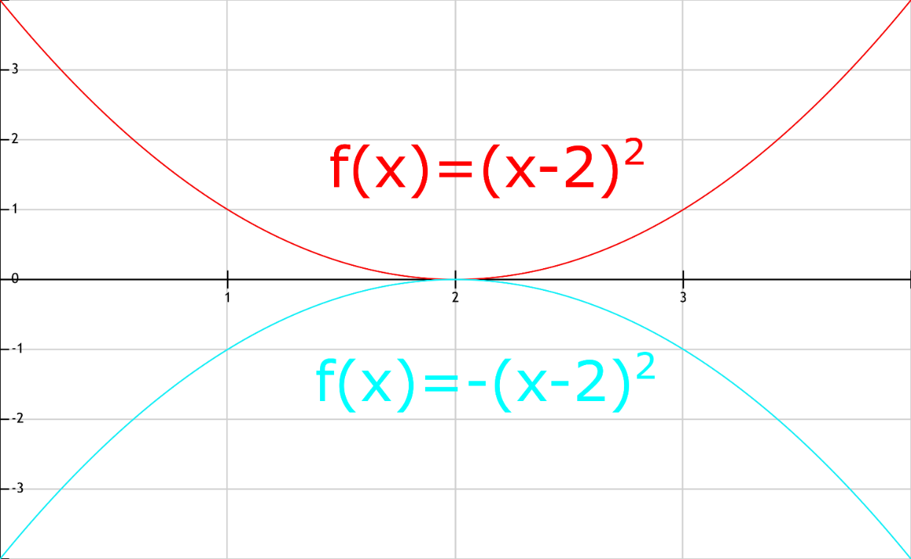
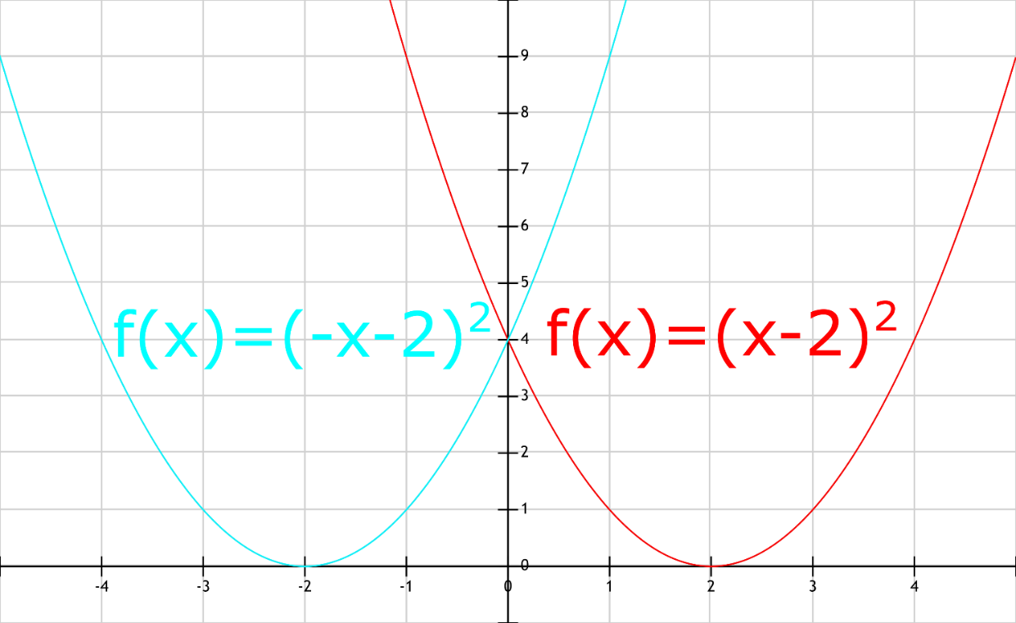
Függvények transzformálása
x-tegelyre tükrözés
y-tengelyre tükrözés
Notes:
X tengelyre tükrözés g(x)= -f(x)
Y tengelyre tükrözés g(x) = f(-x)

Slide 17
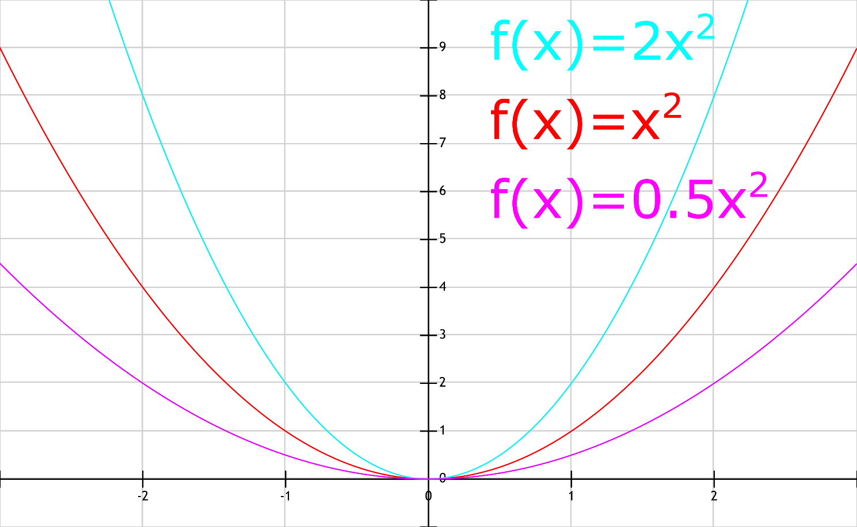
Vertikális nyújtás és összenyomás
a>1 vertikális nyújtás
0<a<1 verikális összenyomás

Slide 18
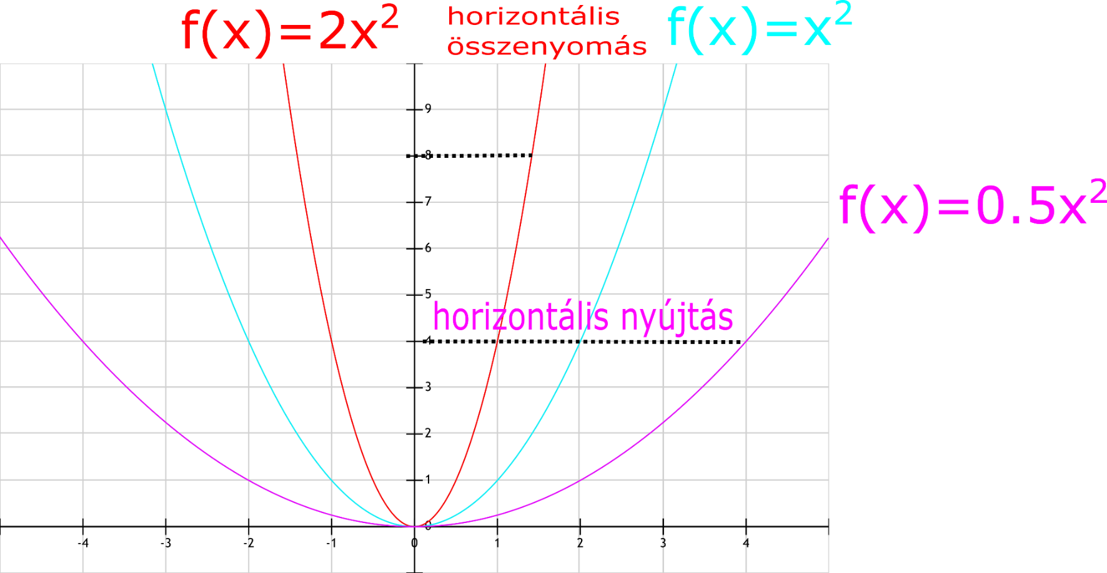
Horizontális nyújtás összenyomás
g(x)=f(bx)
b>1 görbe összébb nyomva 1/b-vel
b<1 görbe megynújtva 1/b-vel
b<0 horizontális nyújtás és összenyomás kombinációja a horizontális tükrözéssel

Slide 19
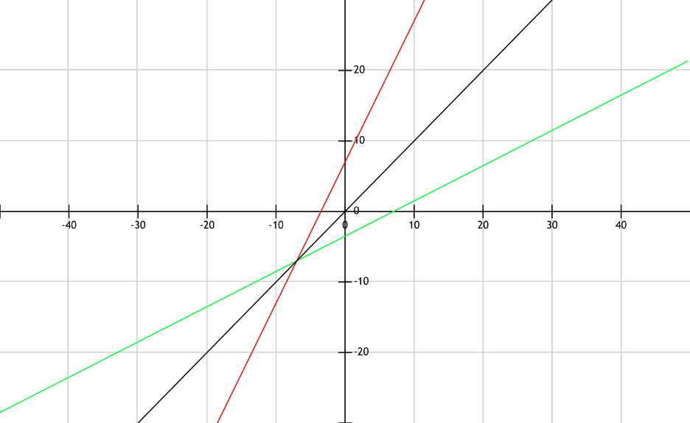
Inverz függvény
f(x) értelmezési tartománya
b
Bármely egy az egyhez függvénynek f(x)=y f⁻¹(y)=x az inverz függvénye
A függvény inverzét úgy kapjuk meg ha tükrözzük az f(x)= x egyensre.
a
f⁻¹(x) értelmezési tartománya
Notes:
Legyen f(x)= 2x+ 3

Slide 20
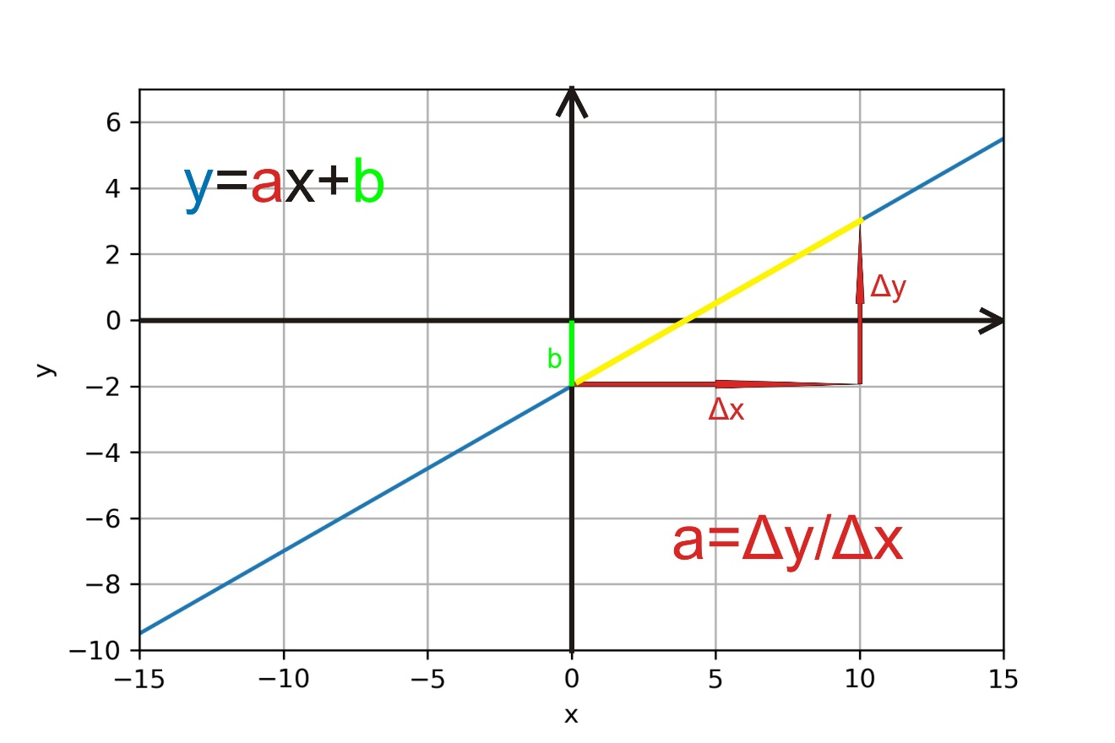
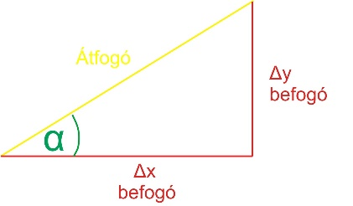
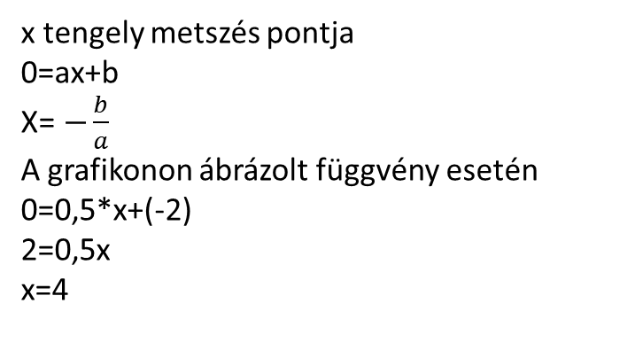
Elsőfokú függvény
Egyetlen változó van a változó az első hatványon szerepel
R→R x→ax+b a,b ∈R a≠0
Az elsőfokú függvény grafikonja egyenes
a=0,5
b=-2
b=0 esetén y=ax
a=0 esetén y=b
meredekség
y tengelymetszet
y=ax+b
Függő
változó
Független
változó
x tengely metszés pontja
0=ax+b
X=$−\frac{b}{a}$
A grafikonon ábrázolt függvény esetén
0=0,5*x+(-2)
2=0,5x
x=4
a=Δy/Δx=tan(α)
Notes:
Y = 2x+5 mi az erre merőleges egyenes egyenlete.
Példa:
Ekin= h*f-Wki h*f=a*x Wki=b
Ohm törvény:
I = U*1/R 1/R = a U=x b=0
Wki= 12,5 eV Ábrázoljuk az elektronok kinetikus energiáját a bevilágító fény frekvrenciájának függvényében!
Számolás
Egy cég sport sisakokat gyárt 120$ a bekerülési költség 250000$ a cég fentartása és 140$ ért adják el a sisakokat
Mi a kiadások függvénye ? F(x)=120x+250000
Mi a bevétel függvénye? F(x)=140x
Mekkora bevételtől van nullszaldóban a cég? 140x=120x+250000 12500 sisakot kell eladniuk azaz 1750000 nyi bevételt kell a cégnek kitermelnie

Slide 21
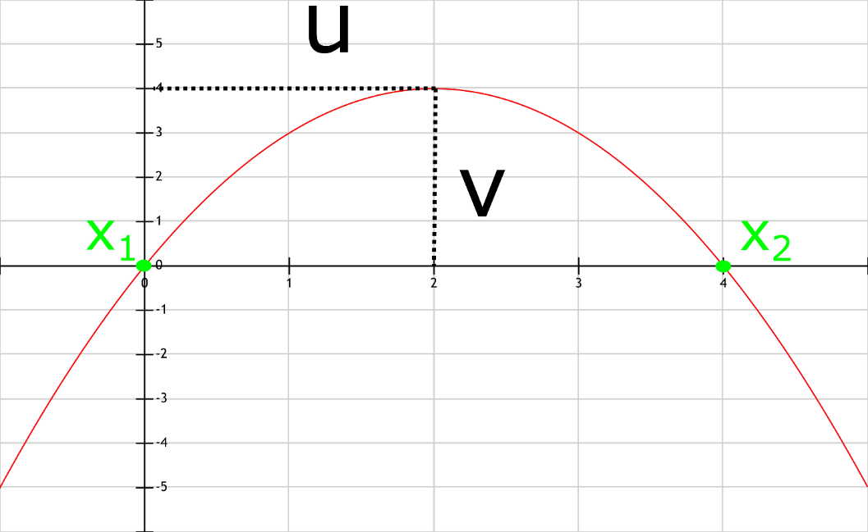
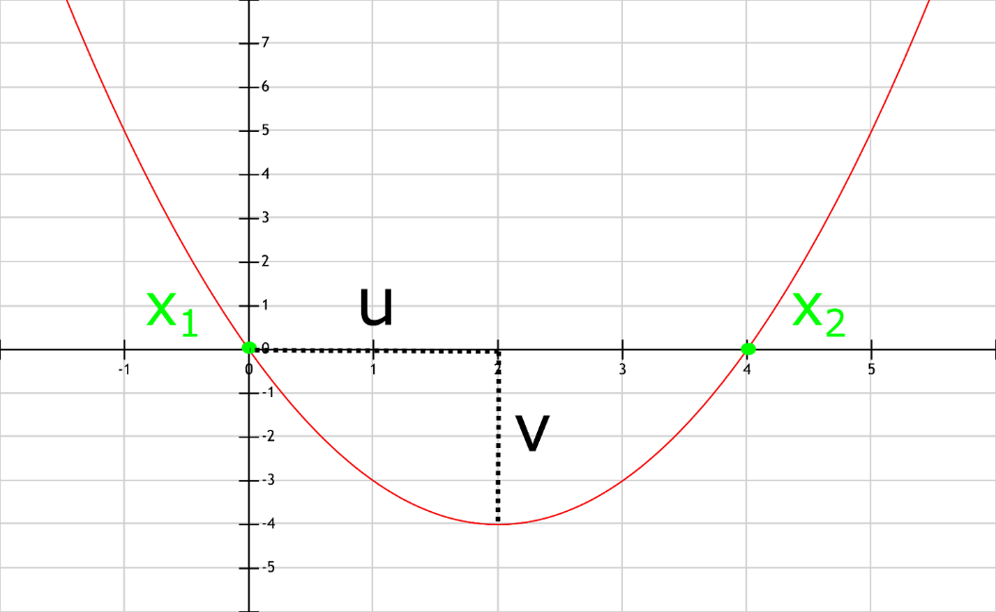
Másodfokú függvény
R→R, x→ax²+bx+c a,b,c є R, a ≠0
Másodfokú függvény grafikonja PARABOLA.
A parabola tengelypontjának u és v kordinátáit megkapjuk, ha elvégezzük az
ax²+bx+c=a(x-u)²+v átalakítást
U és V a parabola tengelypontjának koordinátái
f(x)=-x²+4x
f(x)=x²-4x
a>0 esetén
a<0 esetén
Notes:
A parabola azoknak a pontoknak a halmaza a síkon, amelyek egy egyenestől (vezéregyenes) és egy az egyenesre nem illeszkedő ponttól (fókuszpont) egyenlő távol vannak. A fókuszpont és a vezéregyenes távolságát paraméternek nevezzük.
HA csak egy pontban érinti az x tengelyt a függvény akkor csak egy megoldása van a valós számok halmazán
Ha nem érinti az egyenest akkor nincs megoldása a függvénynek a valós számok halmazán b^2-4ac negatív
S= 1500m
Vo= 100m/s
A= 10M/S^2
MENNYI IDŐ ALATT TESZI MEG A TÁRGY AZ 1500M ES UTAT T=10s

Slide 22
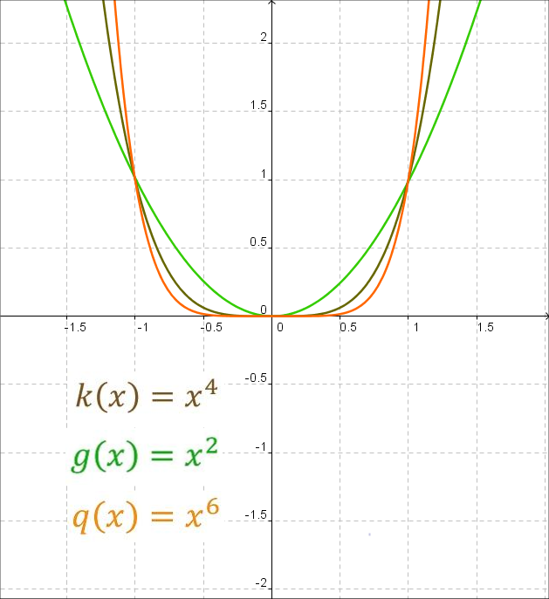
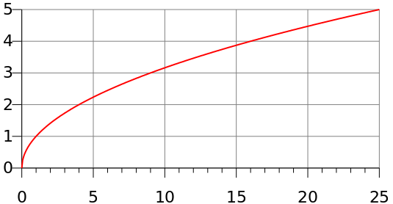

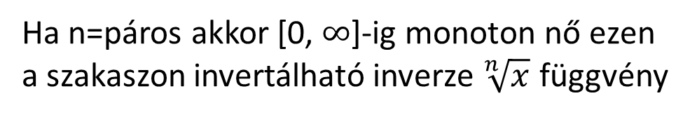

Hatvány függvények
$$f\left(x\right)={a x}^{n}$$
gyökfüggvény
Ha n=páros akkor [0, $∞$]-ig monoton nő ezen a szakaszon invertálható inverze $\sqrt[n]{x}$ függvény
[$0,∞]→ℝ$,
Notes:
Hatvány függvény azonosságok:
1. ​(a⋅b)^{n}=a^{n}⋅b^{n}​ Egy szorzatot tényezőnként is lehet hatványozni.
2. ​(a/b)^{n}=a^{n}/b^{n}​ Egy törtet úgy is hatványozhatunk, hogy külön hatványozzuk a számlálót és külön a nevezőt.
3. ​(a^{n})^{k}=a^{n⋅k​} Egy hatványt úgy is hatványozhatunk, hogy az alapot a kitevők szorzatára emeljük.
4. ​a^{n}⋅a^{m}=a^{n+m} Azonos alapú hatványokat úgy is szorozhatunk, hogy a közös alapot a kitevők összegére emeljük.
5. ​a^{n}/a^{m}=a^{n−m​}Azonos alapú hatványokat úgy is oszthatunk, hogy a közös alapot a kitevők különbségére emeljük.
A négyzetgyökvonás azonosságai
$\sqrt[n]{ab}=\sqrt[n]{a} \sqrt[n]{b}$ Szorzat n-edik gyöke megegyezik a tényezők n-edik gyökének szorzatával.
$\sqrt[n]{\frac{a}{b}} =\frac{\sqrt[n]{a}}{\sqrt[n]{b}}$ Egy tört n-edik gyöke egyenlő a számláló és a nevező n-edik gyökének hányadosával.

Slide 23
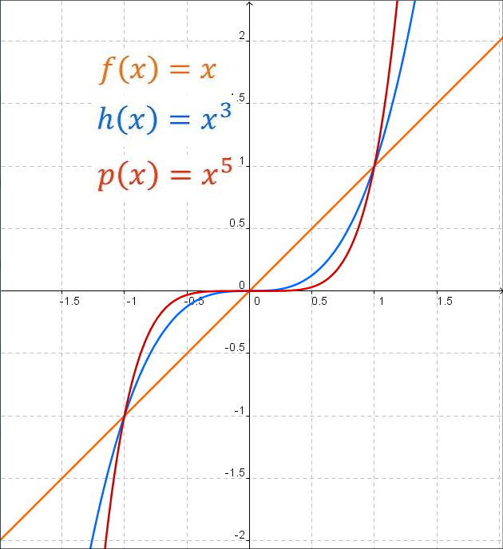
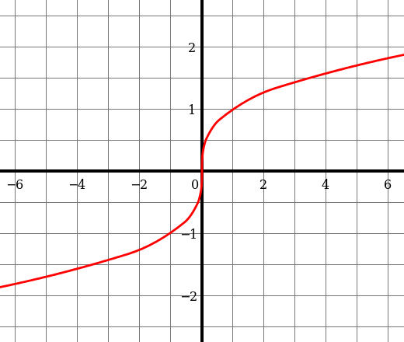
Hatvány függvények
Az f(x)= $x^{3}$ függvény invertálható inverze $f^{−1}(x)$=$\sqrt[3]{x}$

Slide 24


Hatványfüggvény linearizáció
$$y=m x^{n}$$
$$\log\left(y\right)=n log\left(x\right)+log⁡(m)$$
$$y=ax+b$$

Slide 25
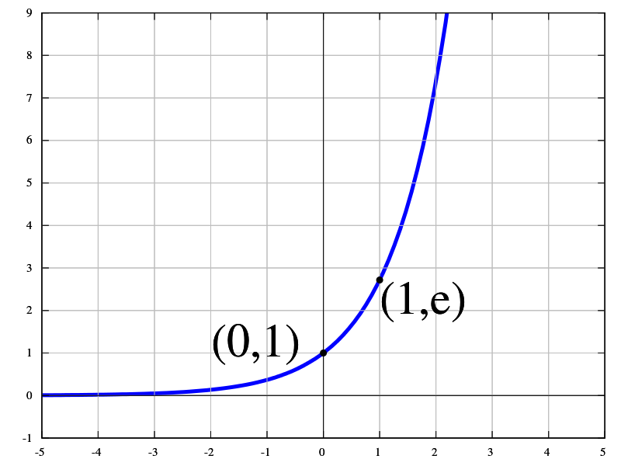


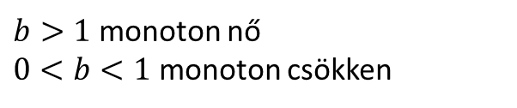
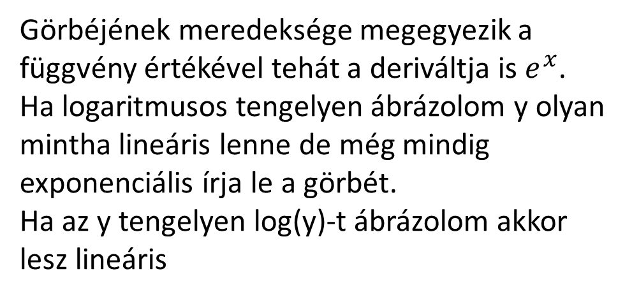


Exponenciális függvény
Ha x=o
Akkor y=y₀
$$f\left(x\right)=b^{x+c}$$
Görbéjének meredeksége megegyezik a
függvény értékével tehát a deriváltja is $e^{x}$.
Ha logaritmusos tengelyen ábrázolom y olyan mintha lineáris lenne de még mindig exponenciális írja le a görbét.
Ha az y tengelyen log(y)-t ábrázolom akkor lesz lineáris
$b>1$ monoton nő
$0<b<1$ monoton csökken
$$b^{x}b^{y}=b^{x+y}$$
$$\frac{b^{x}}{b^{y}}=b^{x−y}$$
$${\left(b^{x}\right)}^{y}=b^{xy}$$
Notes:
A függvény változása a függvény értékétől függ pl gyógyszer kiürülése ha felezési időről van szó
Egynél metszi el az y tengelyt
Exponenciális függvény újra és újra ugyan azzal a számmal szorzod meg
Az a alapú logaritmus inverze az a alapú logaritmus
Meddig kell várnunk hogy a gyógyszer 97% a kiürüljön a páciens szervezetéből ha a gyógyszer felezési ideje 10h-ra??
50,59 h
Hány százaléka a Csernobilból (1986) visszamaradt Cs 137 izotópok aktivitása 2020ban ha a kezdeti intenzitás 85PBq volt?
45,58%

Slide 26





Exponenciális függvény linearizáció
$$y=Ae^{kx}$$
$$\log\left(y\right)=log⁡(y_{o}e^{−px})$$
$$\log\left(y\right)=\log\left(y_{o}\right)+log⁡(e^{−px})$$
$$\log\left(y\right)=\log\left(y_{o}\right)+(−px\log\left(e\right))$$
$$\log\left(y\right)=−p\log\left(e\right)x+log⁡(y_{o })$$

Slide 27
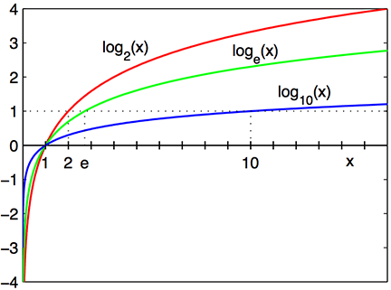



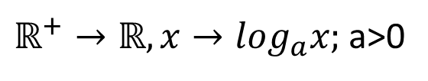
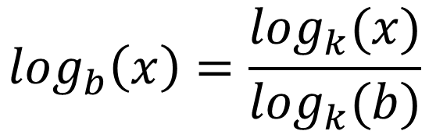
Logaritmus függvény
$ℝ^{+}→ℝ, x→\log_{a}x;$a>0
Az exponenciális függvény inverz függvénye
$$e^{lna}=a ⇔ln\left(e^{x}\right)=x$$
$$\log_{b}\left(xy\right)=\log_{b}\left(x\right)+\log_{b}(y)$$
$$\log_{b}\left(x^{p}\right)=p\log_{b}(x)$$
$$\log_{b}\left(x\right)=\frac{\log_{k}(x)}{\log_{k}(b)}$$
$$a>1$$
A általában 2, e, vagy 10
Notes:
10000=2*e^0,51x x=16,7

Slide 28
Egyenes arányosság, fordított arányosság
Egyenes arányosság y= k*x
Fordított arányosság k=y*x
Notes:
Excel

Slide 29
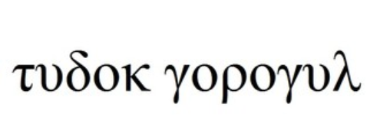
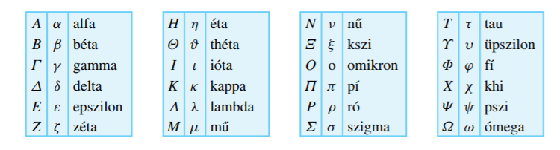
Fizikai mennyiségek SI mértékegységek
Mivel jelentősen több a fizikai mennyiségek száma mint a görög és a latin abc betűinek a száma ezért ugyan az a karakter jelölhet különböző mennyiségeket.
Skalármennyiség: térbeli iránnyal nem rendelkező mennyiségek (pl. tömeg, hőmérésklet)
Vektormennyiségek: térbeli iránnyal rendelkező mennyiség (pl.sebesség)
Pl .
c-vel jelöljük a fizikában
Fénysebesség (3*10^8 m/s)
Hullámsebesség [m/s]
Koncentráció [mol/m^3]
Hőkapacitás [J/kg]

Slide 30
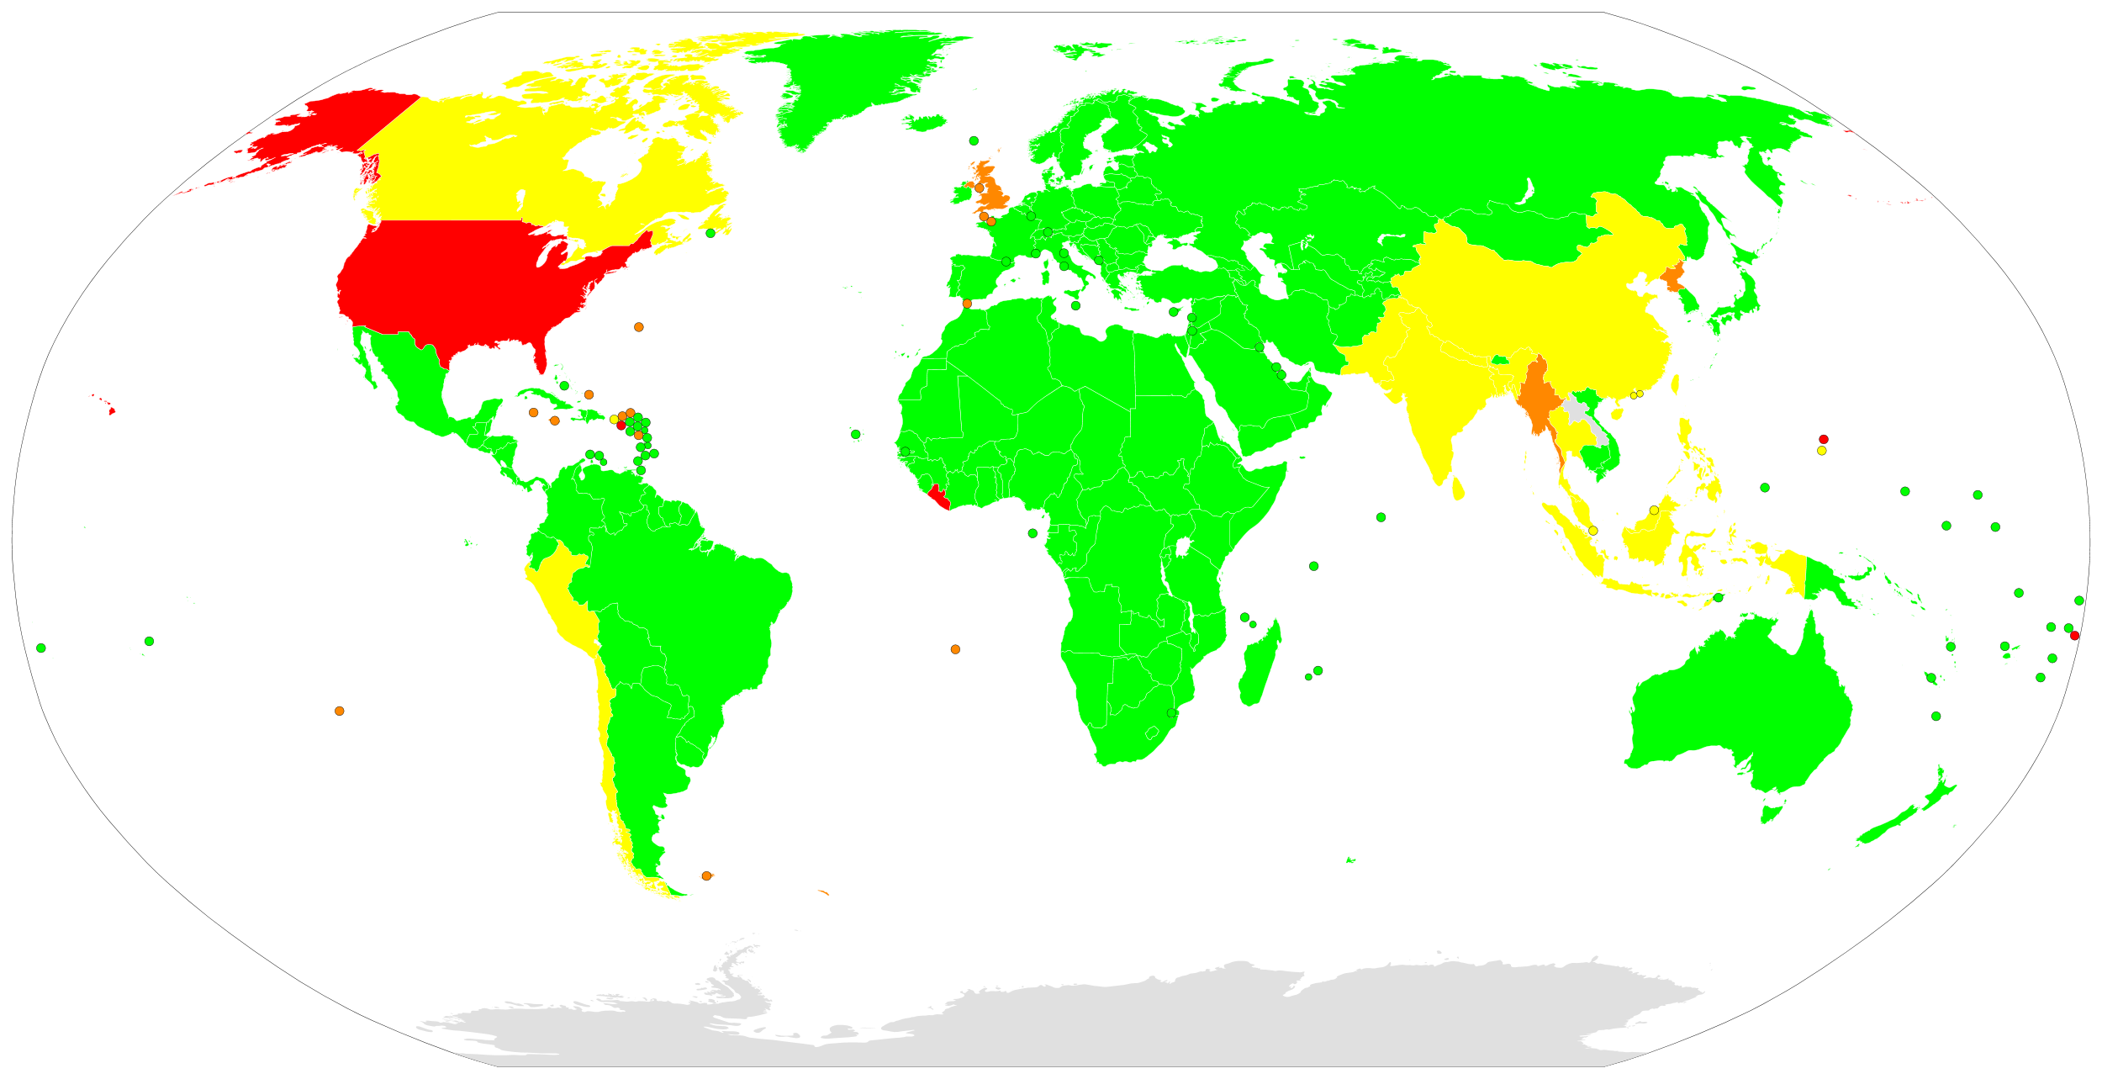

Slide 31


Slide 32
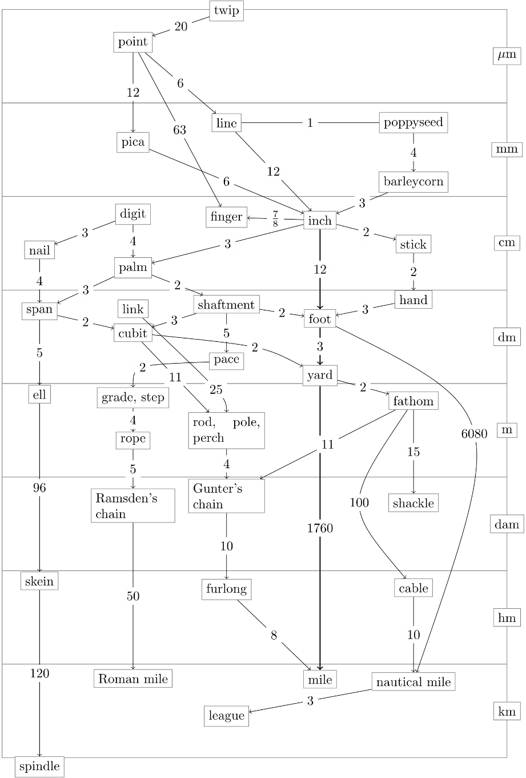
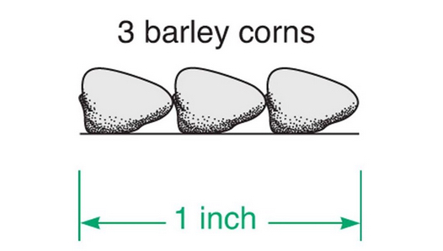

Slide 33
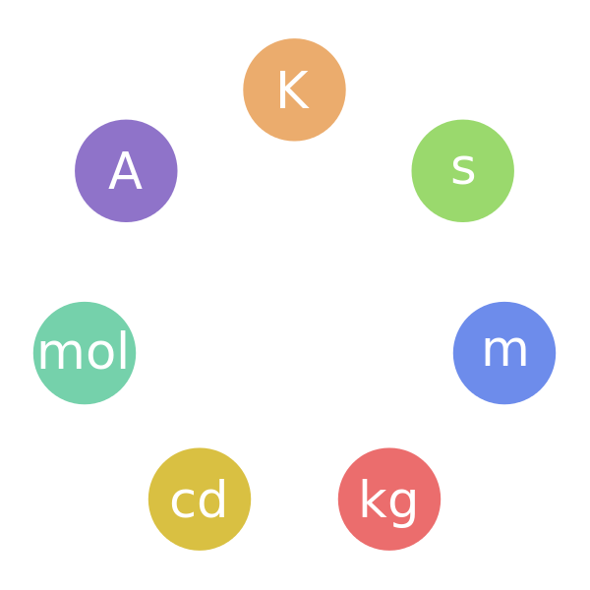
SI mértékegységek
Fizikai mennyiség | jele | mértékegység | jele
Hosszúság | l, x, s, d | méter | m
Tömeg | m | kilogramm | kg
Idő | t | másodperc | s
Hőmérséklet | T | kelvin | K
Elektromos áram | I | ampere | A
anyagmennyiség | n, N, ν [nu] | mól | Mol
Fényintenzitás | I_{v} | kandela | cd
Fizikai mennyiség | jele | mértékegysége | jele | SI alapmértékegységekkel kifejezve
Sebesség | v, c | – | – | m·s^{–1}
Gyorsulás | a | – | – | m·s^{–2}
Erő | F | newton | N | kg·m·s^{–2}
Energia | E | joule | J | kg·m²·s^{–2}
Teljesítmény | P | watt | W | kg·m²·s^{–3}
Intenzitás | I | – | – | kg·s^{–3}
Nyomás | p | pascal | Pa | kg·m^{–1}·s^{–2}
Notes:
DIMENZIÓ ANALÍZIS
Nem felejtjük el, hogy az általunk gyártott összefüggéstől alapelvárás, hogy a két oldalán a dimenziók megegyezzenek.
2. Végig kell gondolnunk, vajon mitől függhet az általunk vizsgált mennyiség.
3. Egyszerű, de annál fontosabb korábbi fizikai ismereteinket is segítségül hívjuk.
Joule = F*s mi lesz az SI alapmértékegységekben a joule

Slide 34
SI prefixumok
Előtag | Jele | Értéke
deka | da | 10^1
hekto | h | 10^2
kilo | k | 10^3
mega | M | 10^6
giga | G | 10^9
tera | T | 10^12
peta | P | 10^15
exa | E | 10^18
zetta | Z | 10^21
yotta | Y | 10^24
Előtag | Jele | Értéke
deci | d | 10^-1
centi | c | 10^-2
mili | m | 10^-3
mikro | μ | 10^-6
nano | N | 10^-9
pico | P | 10^-12
femto | F | 10^-15
atto | A | 10^-18
zepto | z | 10^-21
yocto | y | 10^-24
Notes:
Átváltások
40 m/s = km/h v= 144 km/h 40m/s = 40*(1km/1000m * 3600s/1h)=40*3,6= 144
120 mikromol/L = ? Mol/m^3 120 mol/m^3
15 mW/cm^2 = W/m^2 150W/m^2

Slide 35


